Slide 1
Ένα χελιδόνι
Ε,ε
Χατσίκου Ιωάννα http://taksiasterati.blogspot.gr
Notes:
Διαβάζουμε τη λέξη ένα στον τίτλο.

Slide 2
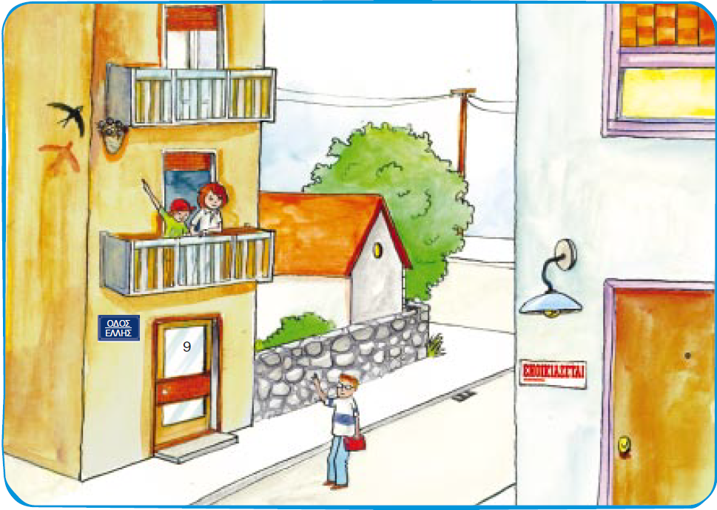
Τι βλέπουμε στην εικόνα;

Slide 3
Ποια είναι τα πρόσωπα;
Άρης
Μαρίνα
Ορφέας

Slide 4
Υπάρχουν ζώα; Ποια;
χελιδόνια

Slide 5
παράθυρο
μπαλκόνι
Ποια άλλα πράγματα βλέπουμε;
δέντρο
φωλιά
λάμπα
πινακίδα
τοίχος
πόρτα
πεζοδρόμιο

Slide 6
Που βρίσκονται όλοι;

Slide 7
Τι εποχή νομίζετε ότι είναι;

Slide 8
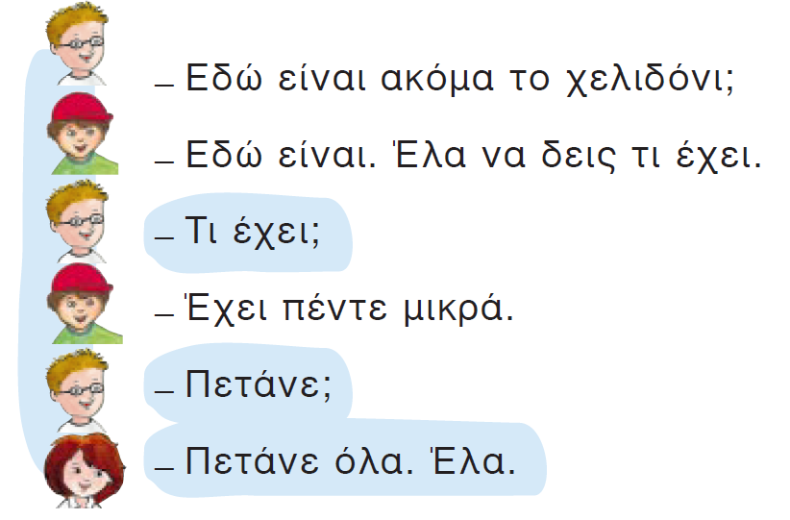
Ποιοι μιλάνε;
Από πού το καταλάβατε;
Ακούμε προσεκτικά!
Όταν μιλάνε δύο ή περισσότερα άτομα λέμε ότι κάνουν διάλογο!
Τι συνέβη με την παρέα των παιδιών;

Slide 9
Πώς γράφω Ε ε
Το τρενάκι της Αλφαβήτας παίρνει ακόμα έναν επιβάτη!

Slide 10
Βάφουμε όλα τα Ε ε.

Slide 11
Άρα θα το βάλουμε στη λίμνη των φωνακλάδικων γραμμάτων!
Το γράμμα ε είναι ήσυχο ή φωνακλάδικο;
Διαβάζουμε!
Ε ε

Slide 12
Η λέξη έχει.
Μόλις βλέπουμε τη λέξη έχει χειροκροτάμε!
παπί
έλα
έχει
έχει
πεπόνι
ένα

Slide 13
Ας φτιάξουμε προτάσεις για τους συμμαθητές μας με τη λέξη έχει.
Notes:
Προφορικά φτιάχνουμε προτάσεις πχ Ο Γιάννης έχει μια κόκκινη μπάλα.

Slide 14
Ας βρούμε πόσες φορές υπάρχει η λέξη έχει στο κείμενό μας!
Διαβάζουμε ακόμα μια φορά το κείμενο. Όποτε ακούμε τη λέξη έχει χειροκροτάμε.

Slide 15
Γεμίζω με Ε ε .

Slide 16
Φτιάχνουμε Ε ε :
Με το σώμα!
Με το δάχτυλο στην πλάτη του διπλανού μου!
Με σύρμα πίπας!

Slide 17
Μπορείτε να σκεφτείτε λέξεις που να ξεκινούν με ε;
Notes:
Φτιάχνουμε τον άξονα με τις λέξεις από ε: σπιτάκι του ε. Δείχνω το βίντεο αφού τα παιδιά προσπαθήσουν να βρουν λέξεις. Προσπαθώ να φτιάχνω πρώτα τον άξονα και μετά να βλέπουμε το βίντεο.
Λέξεις: ελέφαντας, ελικόπτερο, ελάφι, εσάρπα, ελιά, εννιά, ένα, εφημερίδα, ελαιόλαδο, ερωτηματικό, έλκηθρο, Εσκιμώος, εστιατόριο, έλατο, Ελλάδα, Ελένη, Έλλη, Επαμεινώντας , έξι, εφτά, εσύ, εξωγήινος, εκκλησία, έπιπλο, εκδρομή, ερώτηση,

Slide 18
5
Πόσα είναι;

Slide 19
Notes:
Ακούμε μελοποιημένο το ποίημα, βλέπουμε ελέφαντες στο φυσικό τους περιβάλλον, και ακούμε το ελεφαντάκι , του Δεληβοριά.

Slide 20
Ένα χελιδόνι
Τετράδιο εργασιών

Slide 21
Notes:
Διαβάζουμε με ρόλους.

Slide 22
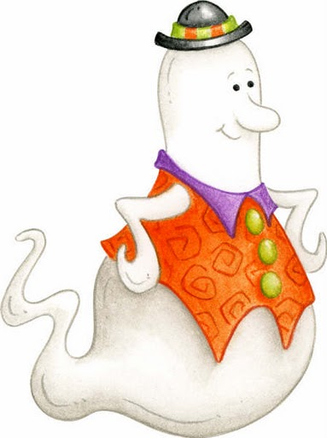
Ας εντοπίσουμε αν υπάρχει το γράμμα ε στον τίτλο του.
Τι είναι αυτό;

Slide 23
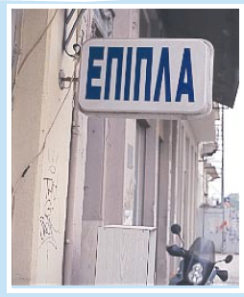
Γνωρίζετε τι ονομάζουμε έπιπλα; Ας πούμε μερικά.
Ας εντοπίσουμε αν υπάρχει το γράμμα ε.
Τι είναι αυτό;

Slide 24
Ας εντοπίσουμε αν υπάρχει το γράμμα ε.
Τι είναι αυτό;

Slide 25
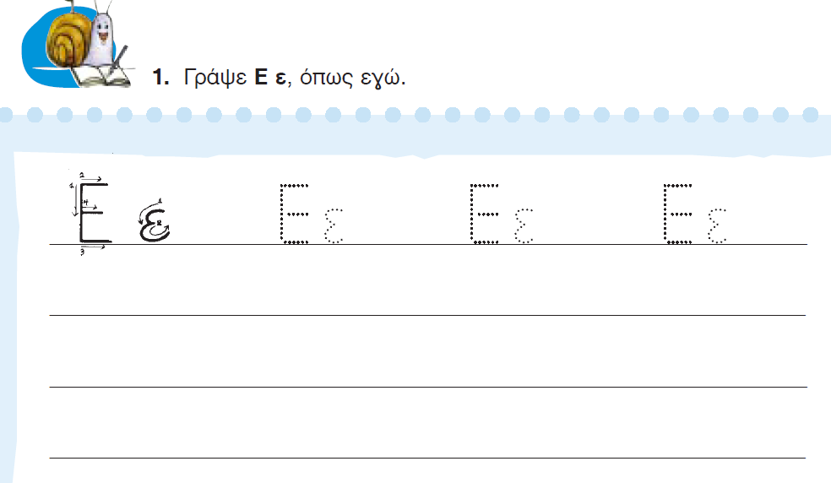

Slide 26
έλα
έ
λα
ε
α
λ

Slide 27
Γνωρίζετε γιατί το κάνουν αυτό;
Ξέρετε πού πηγαίνουν;
Τα χελιδόνια κάθε χρόνο το φθινόπωρο φεύγουν από την Ελλάδα.

Slide 28
Ας πάμε να δούμε ποια ζώα συνάντησαν στις θερμές αυτές χώρες.
Έτσι και τα χελιδόνια από το σπίτι του Άρη και της Μαρίνας μετανάστευσαν σε πιο θερμές χώρες.

Slide 30
΄
πε
τα

Slide 31
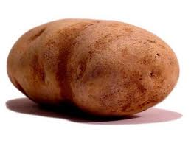
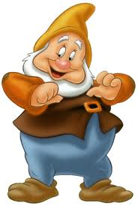
Φτιάχνω προτάσεις για τον /την διπλανό/η μου και το έχει. Οι εικόνες θα σε βοηθήσουν. Μην ξεχάσεις να βάλεις κεφαλαίο στην αρχή και τελεία στο τέλος.

Slide 32
Βγάζουμε τη γραμματοθήκη μας και προσπαθούμε να φτιάξουμε τις παρακάτω λέξεις.

